Slide 1
Transformata Fouriera
Sylwia Kołoda
Magdalena Pacek
Krzysztof Kolago

Slide 2
Transformacja Fouriera rozkłada funkcję okresową na szereg funkcji okresowych tak, że uzyskana transformata podaje w jaki sposób poszczególne częstotliwości składają się na pierwotną funkcję.

Slide 3
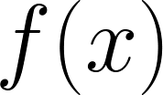
Definicja
Dla funkcji transformatę Fouriera definiujemy następująco:
Zauważmy, że przy tak postawionej definicji możemy
zapisać w następujący sposób:

Slide 4
W praktyce często zmienna oznacza czas (w sekundach), a argument transformaty oznacza częstotliwość (w ).

Slide 5
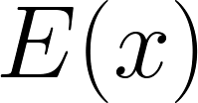
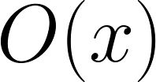
Zauważmy, że:
gdzie jest pewną funkcją parzystą zmiennej , natomiast jest pewną funkcją nieparzystą.
Wtedy transformata Fouriera funkcji redukuje się do postaci:

Slide 6
Stąd łatwo widać, że jeżeli funkcja jest parzysta, to jej transformata jest parzysta, a jeżeli funkcja jest nieparzysta, to jej transformata jest również nieparzysta.

Slide 7
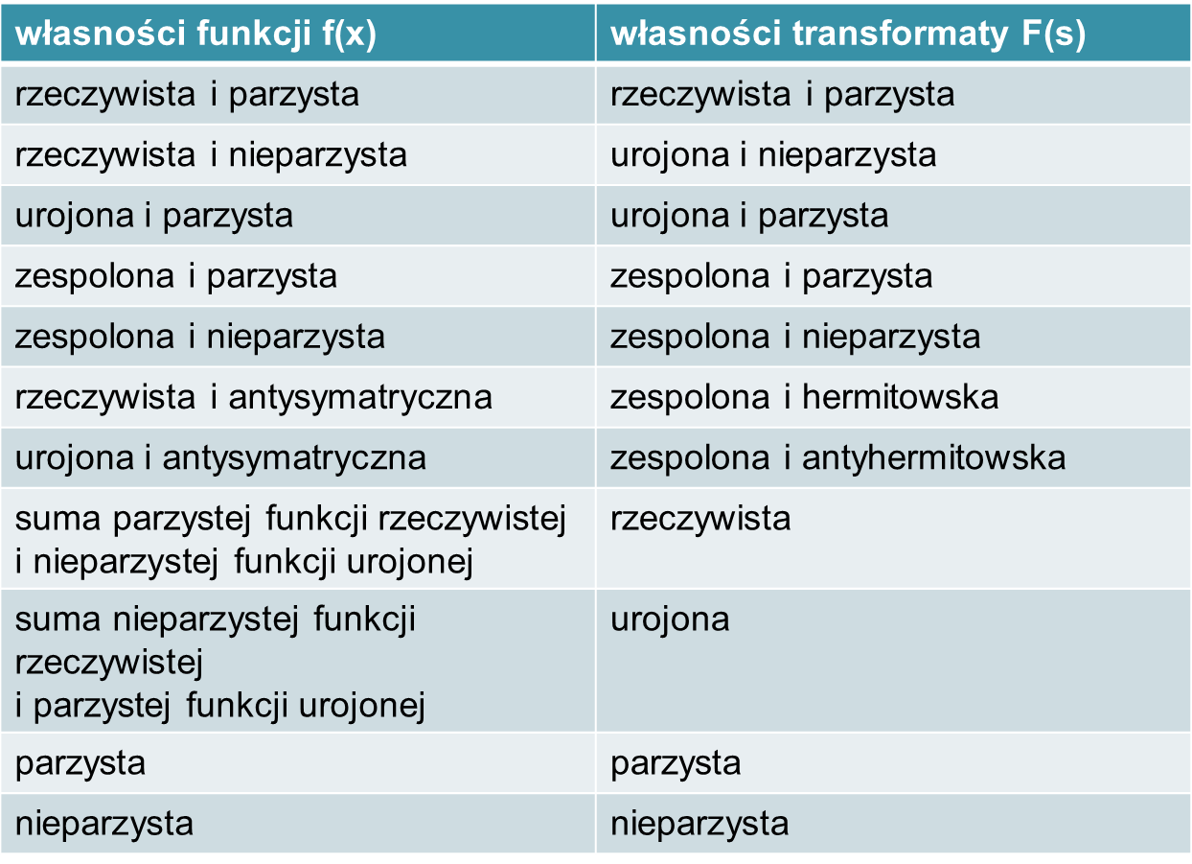
Własności transformaty Fouriera

Slide 8
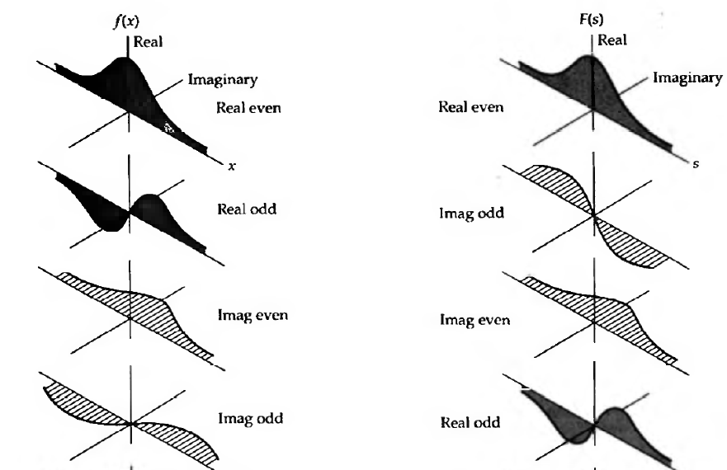

Slide 9
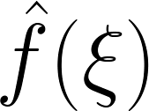
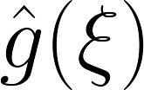
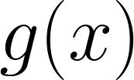
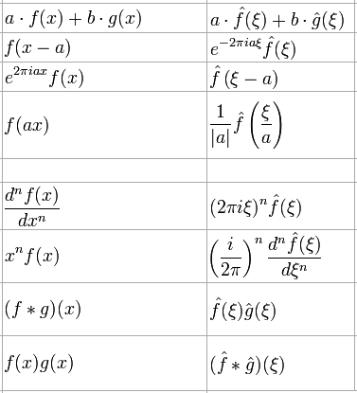
Niech i będą transformatami Fouriera funkcji
i , odpowiednio. Wtedy:

Slide 10
Ponieważ w praktyce w wyniku pomiarów otrzymujemy dane o charakterze dyskretnym, a nie ciągłym, konieczne jest zdefiniowanie dyskretnego odpowiednika ciągłej transformaty Fouriera (zastępuje się całkę poprzez sumę):
Definicja
Dla N-elementowego ciągu dyskretną transformatę Fouriera definiujemy następująco:

Slide 11
Liczenie DFT z definicji:
gdzie to próbki sygnału, wymagało (w latach 60-tych) tak ogromnych mocy obliczeniowych, że maszyny z tego okresu ograniczały użycie tego algorytmu.

Slide 12
Rok 1965 przyniósł rewolucję. J. Cooley i J. Tuckey opublikowali pracę pod tytułem „An Algorithm for the machine computation of complex Fourier series”, w której opracowali szybszy algorytm liczenia dyskretnej transformaty Fouriera powszechnie znany jako szybka transformata Fouriera (ang. FFT – Fast Fourier Transform).

Slide 13
FFT jest to DFT ze zmniejszoną liczbą niezbędnych operacji arytmetycznych. Celem FFT jest zmniejszenie długiego algorytmu obliczeniowego przez jego podział na krótsze i prostsze obliczenia DFT i skrócenie czasu obliczeń. Istnieją różne algorytmy FFT.

Slide 14
W praktyce stosuje się bibliotekę FFTW (Fastest Fourier Transform in the West). Jest to bardzo szybka biblioteka transformat Fouriera. FFTW wykorzystuje poza standardowymi wariantami algorytmu FFT Cooley – Tukey’a (dobry dla potęg 2), również algorytmy przydatne dla dużych liczb pierwszych (takie jak algorytm FFT Rader’a oraz algorytm FFT Bluestein’a). FFTW jest biblioteką języka C, ale można jej używać także z Fortrana, C++ .

Slide 15
Najpopularniejszą wersją FFT jest FFT o podstawie 2. Algorytm FFT o podstawie 2 jest bardzo efektywną procedurą wyznaczania DFT pod warunkiem, że rozmiar DFT będzie całkowitą potęgą liczby dwa. Dobrym podejściem jest dodanie wymaganej liczby próbek o wartościach zerowych do części końcowej ciągu danych czasowych, aby dopasować liczbę jego punktów do kolejnego rozmiaru FFT o podstawie 2.

Slide 16
Algorytmy obliczające szybką transformatę Fouriera bazują na metodzie dziel i zwyciężaj rekurencyjnie. To znaczy dzielimy problem na podproblemy o mniejszym rozmiarze, a te rekurencyjnie znów dzielimy na mniejsze itd.
Docierając do dostatecznie małych problemów rozwiązujemy je. Rozwiązanie początkowego problemu jest sumą rozwiązań podproblemów.

Slide 17
Algorytmy FFT dzielą N-punktowy DFT na N/2-punktowy DFT itd. Istnieją różne sposoby podziału N-punktowego DFT na N/2-punktowe DFT. Dwa najpopularniejsze z nich to DIT (ang. Decimation In Time) i DIF (ang. Decimation In Frequency) .

Slide 18
DIT – Decimation In Time (Decymacja Czasowa):
O dekompozycja z podziałem czasowym mówimy wówczas, gdy podział (dekompozycja) N-punktowego DFT na dwa niezależne N/2-punktowe DFT dotyczy sygnału wejściowego.
Aby dokładnie zobaczyć, jak algorytm DIT FFT wyewoluował z DFT, wróćmy do równania dla N-punktowej DFT.

Slide 19
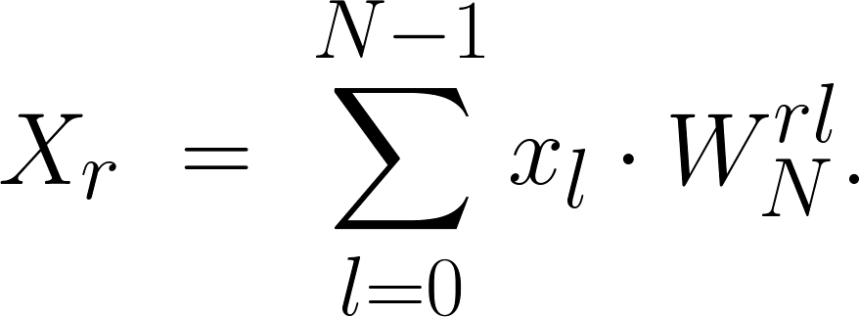
DIT – Decimation In Time (Decymacja Czasowa):
Przyjmując oznaczenie dostajemy:
W dalszych obliczeniach wykorzystamy m.in. własności:

Slide 20
DIT – Decimation In Time (Decymacja Czasowa):
Bezpośrednie wyprowadzenie FFT jest oparte na podziale ciągu $x_{n}$ danych wejściowych na dwie części, tj. na elementy indeksowane parzyście i nieparzyście; wtedy możemy podzielić równanie (1) na dwie części:

Slide 21
DIT – Decimation In Time (Decymacja Czasowa):

Slide 22
DIT – Decimation In Time (Decymacja Czasowa):
A więc mamy teraz dwa sumowania o liczbie składników równej N/2, których wyniki rozważone łącznie dają nam N-punktową DFT .
Definiując oraz dostaniemy :
a więc to samo co w (1) , po zastąpieniu N/2 przez N.

Slide 23
DIT – Decimation In Time (Decymacja Czasowa):
Zatem:
Natomiast wykorzystując dostajemy:

Slide 24
DIT – Decimation In Time (Decymacja Czasowa):
Następujące DFT dzielimy na kolejne DFT aż do osiągnięcia 2-punktowych DFT (założenie, że długość transformaty jest całkowitą potęgą 2). Tak zapisane DFT przedstawia się zwykle za pomocą grafu przepływu zwanego motylkiem Cooley’a-Tukey’a:
Jest to podstawowa struktura DFT. Każda sekcja jest tworzona z kilku obliczeń motylkowych.

Slide 25
DIT – Decimation In Frequency (Decymacja Częstotilwościowa):
W algorytmie FFT można rozważać również podział sygnału wyjściowego. Jest to FFT z podziałem częstotliwościowym.

Slide 26
DIT – Decimation In Frequency (Decymacja Częstotilwościowa):
Dla parzystego:
Definiując i dostajemy:

Slide 27
DIT – Decimation In Frequency (Decymacja Częstotilwościowa):
Analogicznie dla nieparzystego:
Definiując i mamy:

Slide 28
DIT – Decimation In Frequency (Decymacja Częstotilwościowa):
Dla tej wersji DFT graf przepływu (nazywany motylkiem Gentleman’a-Sande’go) wygląda następująco:

Slide 29
Gdy N-punktowe DFT rozłoży się w zbiór 2-punktowych DFT, to wówczas liczba wymaganych operacji spadnie z ${2N}^{2}$ do $N\log_{2}N$ . Stąd złożoność obliczeniowa FFT to $O(N\log_{2}N)$, zaś DFT liczonego z definicji ) ${O(N}^{2})$.
N | 2 | 4 | 8 | 16 | 32 | 64 | 128
DFT | 8 | 32 | 128 | 512 | 2048 | 8195 | 32768
FFT | 2 | 8 | 24 | 64 | 160 | 384 | 896

Slide 30
Zastosowanie szybkiej transformaty Fouriera
w analizie uszkodzeń silnika SG 112M-4
Pliki z danymi pochodzącymi ze sprawnego silnika:

Slide 31
Zastosowanie szybkiej transformaty Fouriera
w analizie uszkodzeń silnika SG 112M-4
Pliki z danymi pochodzącymi z silnika z jedną uszkodzoną tarczą wirnika:

Slide 32
Zastosowanie szybkiej transformaty Fouriera
w analizie uszkodzeń silnika SG 112M-4
Pliki z danymi pochodzącymi z silnika z dwiema uszkodzonymi tarczami wirnika:

Slide 33
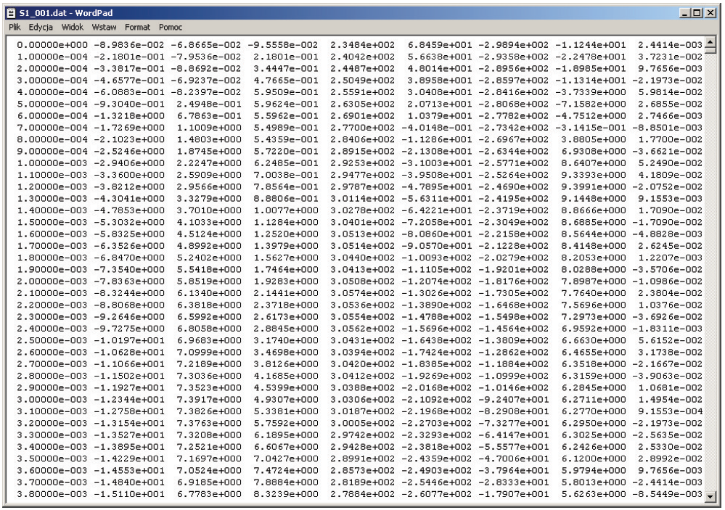
Zastosowanie szybkiej transformaty Fouriera
w analizie uszkodzeń silnika SG 112M-4

Slide 34
Zastosowanie szybkiej transformaty Fouriera
w analizie uszkodzeń silnika SG 112M-4
Kolejne kolumny w pliku oznaczają:
Czas [s],
Natężenie w pierwszej fazie [A],
Natężenie w drugiej fazie [A],
Natężenie w trzeciej fazie [A],
Napięcie w pierwszej fazie [V],
Napięcie w drugiej fazie [V],
Napięcie w trzeciej fazie [V],
Przyspieszenie drgań [mm/s²],
Wartość sygnału napięciowego,
proporcjonalnego do prędkości obrotowej silnika.

